Slide 1
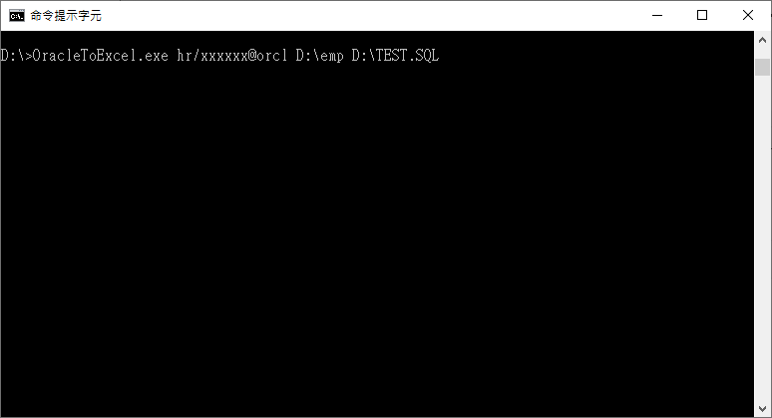
連線資料庫
SQL文字檔完整路徑
產生Excel完整路徑,
副不需要輸入副檔名,
統一為xlsx,如檔案已存在不覆蓋原檔,另產生檔案為檔名+時間

Slide 2
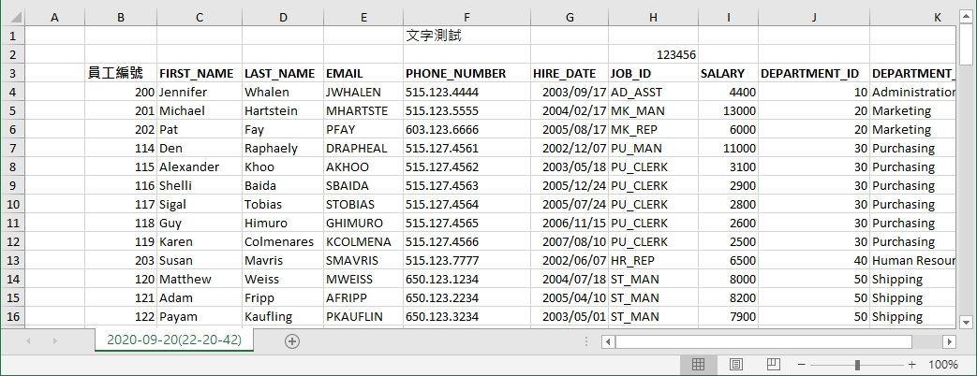
OracleToExcel.exe hr/xxxxxx@orcl "D:\emp" "SELECT 2, 1, 1, SQL_SCRIPT, ASSIGN_VALUES FROM SQL_TAB WHERE SEQ = 1"
保留空白2列
保留空白1欄

Slide 3
OracleToExcel.exe hr/xxxxxx@orcl "D:\emp" "SELECT 2, 1, 1, SQL_SCRIPT, ASSIGN_VALUES FROM SQL_TAB WHERE SEQ = 1"
0 : 不顯示抬頭
1 : 顯示抬頭

Slide 4

OracleToExcel.exe hr/xxxxxx@orcl "D:\emp" "SELECT 2, 1, 1, SQL_SCRIPT, ASSIGN_VALUES FROM SQL_TAB WHERE SEQ = 1"

Slide 5

OracleToExcel.exe hr/xxxxxx@orcl "D:\emp" "SELECT 2, 1, 1, SQL_SCRIPT, ASSIGN_VALUES FROM SQL_TAB WHERE SEQ = 1"
如果字串模式需要換行
請加上”<ENTER>”字串

Slide 6
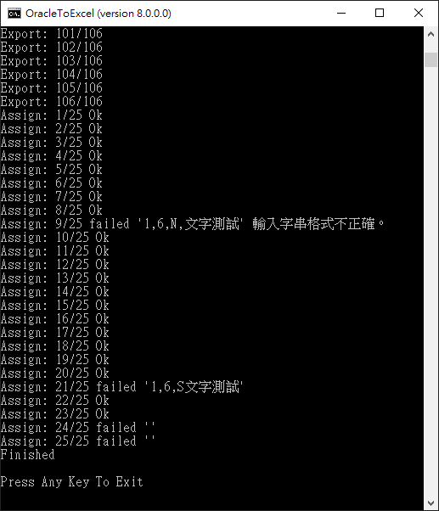
SQL_SCRIPT匯出訊息
錯誤訊息說明
指定數值格式
內容確輸入字串
ASSIGN_VALUES訊息
錯誤訊息說明
格式錯誤
少一個逗號
錯誤訊息說明
為空白列

